Slide 1

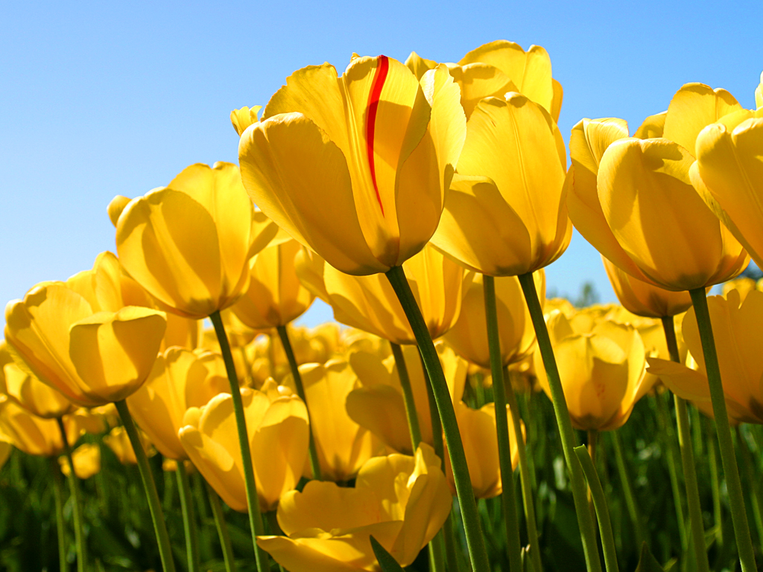
স্বাগতম

Slide 2
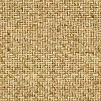
পরিচিতি
শ্রেণীঃএকাদশ
বিষয়ঃউদ্ভিদ বিদ্যা
পাঠ্যবিষয়ঃভেষজ উদ্ভিদ।
সময়ঃ৪৫ মিনিট
তারিখঃ২৮/০৬/১৩
শিক্ষকের নামঃ নাজলীশারমিন।
পদবীঃ প্রভাষক
কলেজের নামঃ হাজী চেরাগ আলী কলেজ,ত্রিশাল।

Slide 3
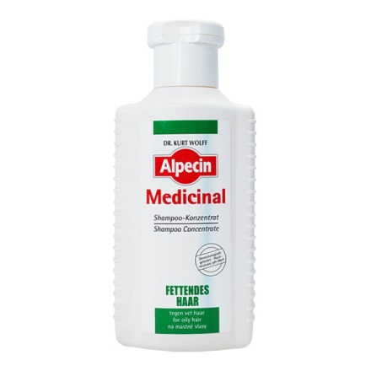
ভেষজ স্যাম্পু

Slide 4
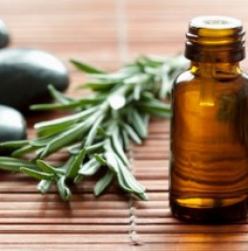
ভেষজ তেল

Slide 5
ভেষজ উদ্ভিদ
(Medicinal plants)

Slide 6
শিখন ফল
১।ভেষজ উদ্ভিদ সম্পর্কে জানতে পারবে।
২।কয়েকটি ভেষজ ঊদ্ভিদে্র নাম বলতে পারবে।
‡৩। ভেষজ উদ্ভি্দের গুরুত্ব কি তা বলতে পারবে।

Slide 7
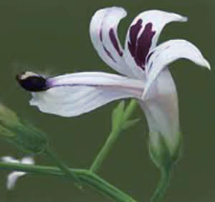
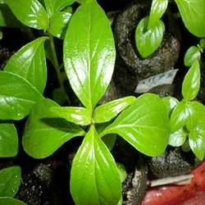
কালমেঘ ( Andrographis paniculata)
১।ব্যবহৃত অংশঃ সমস্ত উদ্ভিদ বিশেষ করে পাতা।
২।ব্যবহারঃ এর রস উদরাময়
এবংলিভারেরমহৌষধ।নিয়মিত ব্যবহারে হিপাটাইটিসবিভাইরাস আক্রমন থেকে মুক্ত থাকা যায়।

Slide 8
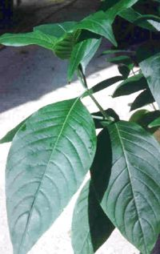
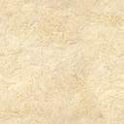
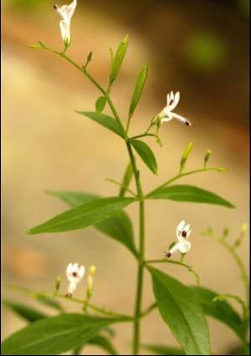
বাসক (Adhatoda vasica)
১।ব্যবহৃত অংশঃতাজা
পাতার রস।
২।ব্যবহারঃকাশি,ব্রংকাই-
টিস, হাঁপানি।

Slide 9
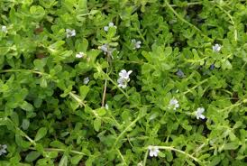
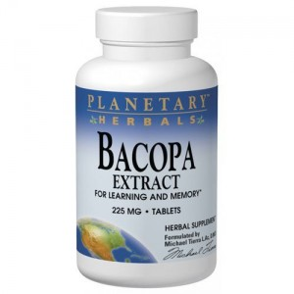
বাহ্মী (Bacopa monieri)
১।ব্যবহৃত অংশঃ পাতা
এবং সমস্ত উদ্ভিদ।
২।ব্যবহাসঃস্নায়ুরোগ,
স্মৃতিশক্তি বৃদ্ধিএবংমস্তিষ্ক বিকৃতি।

Slide 10
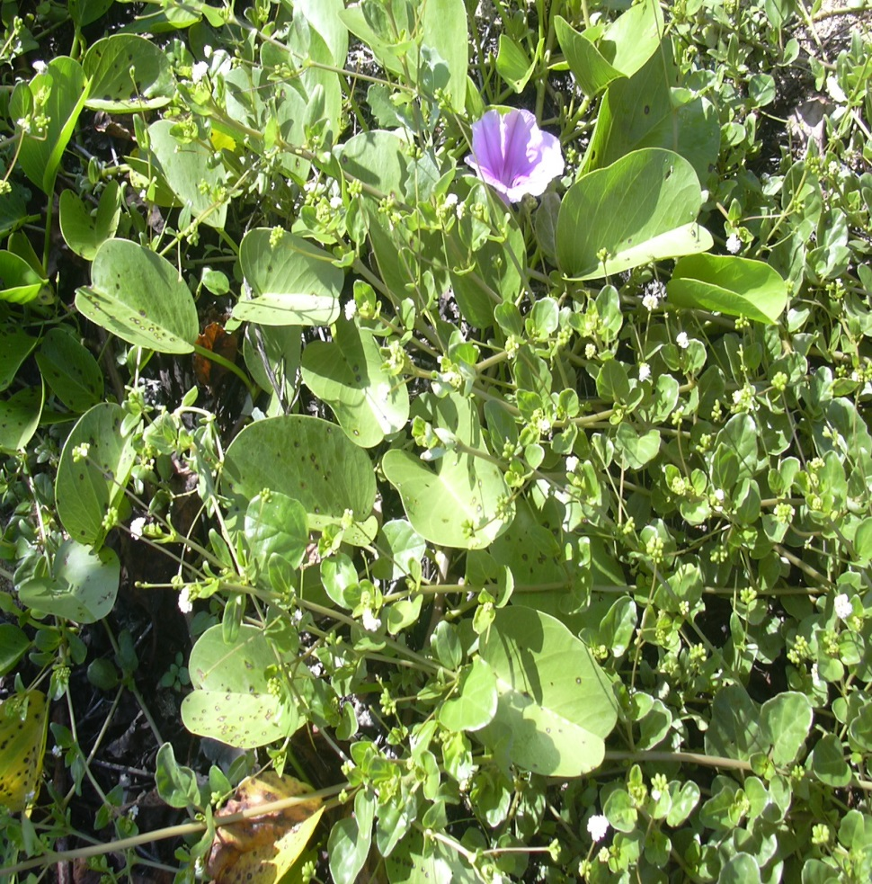
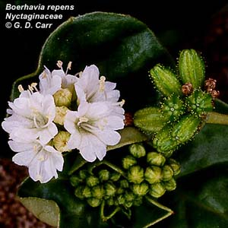
পুনর্ণভা(Boerhaavia repens)
১।ব্যবহৃত অংশঃ পাতা,
মূল, কান্ড।
২।ব্যবহারঃমূত্রবধর্ক,
শোথ রোগ,গেঁটে বাত।

Slide 11
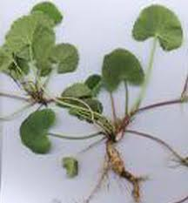
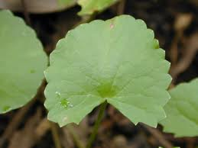
থানকুনি(Centella asiatica)
১।ব্যবহৃত অংশঃপাতা
এবং কান্ড।
২।ব্যবহারঃপেটের
পীড়া, আমাশয়,বাত,
আলসার।

Slide 12
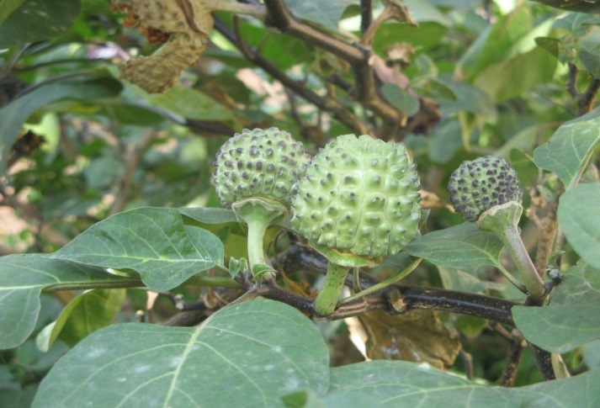
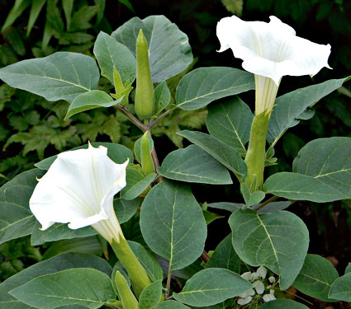
ধুতুরা (Datura metel)
১।ব্যবহৃত অংশঃপাতা
ও বীজ।
২।ব্যবহারঃহাঁপানি,
তন্দ্র আনয়নকারি।

Slide 13
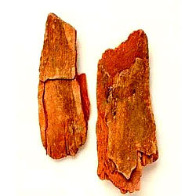

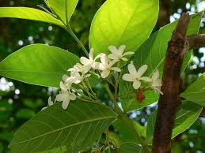
কুরচী(Helarrhena antidysenteri) aa
১।ব্যবহৃত অংশঃ বাকল।
২।ব্যবহারঃআমাশয়,জ্বর।

Slide 14

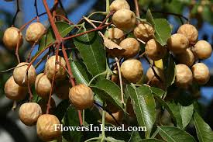
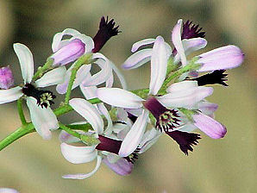
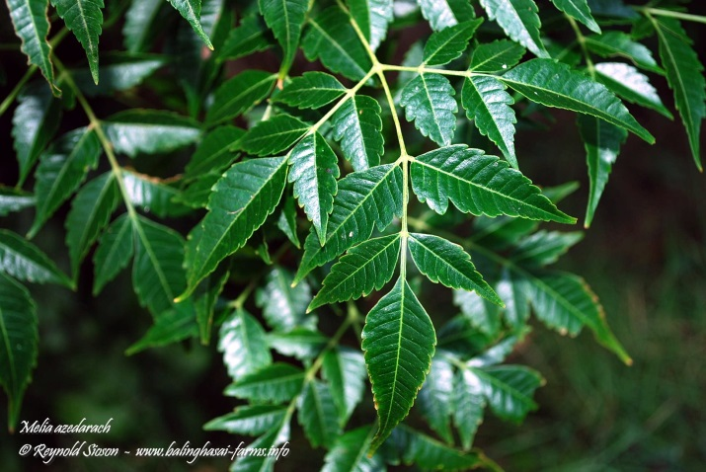
নিম(Melia azadirachta)
১।ব্যবহৃতঅংশঃবাকল,
পাতা,ফূল,ফল ও
বীজ।
২।ব্যবহারঃদাঁত,চর্ম রোগ,রক্তের শর্করা কমায়।

Slide 15
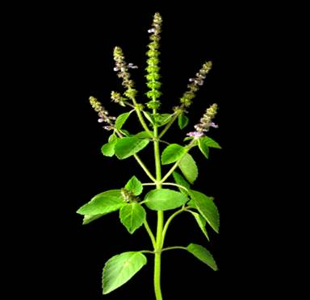
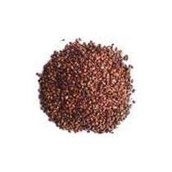
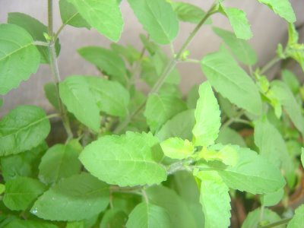
তুলসী(Ocimum sanctum)
১।ব্যবহৃত অংশঃপাতা
২।ব্যবহারঃকাশি,
হাঁপানি,ব্রংকাইটিস।

Slide 16

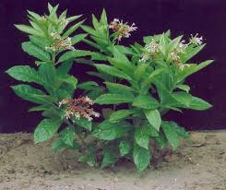
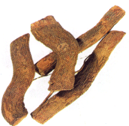
সর্পগন্ধা(Rauvolfia serpentina)
১।ব্যবহৃতঅংশঃবাকল
২।ব্যবহারঃউচ্চ রক্ত
চাপ, অনিদ্রা।

Slide 17

দলীয় কাজ
গ্রুপ-কঃ
কোন কোন উদ্ভিদের পাতা ভেষজ হিসেবে ব্যবহার
হয়।
গ্রুপ-খঃ
কাশি,হাঁপা্নি,ব্রংকাইটিস রোগের জন্য কোন কোন
ভেষজ উদ্ভিদ ব্যবহার হয়।

Slide 18
মূল্যায়ন
কয়েকটি ভেষজ উদ্ভিদের নাম বল
বাসক,থানকুনি, ধুতুরার কোন অংশ ঔষধ হিসাবে
ব্যবহৃত হয়।
উচ্চ রক্তচাপে কোন উদ্ভিদ ব্যবহৃত হয়।

Slide 19
বাড়ীর কাজ
১।মানব জীবনে ভেষজ উদ্ভিদের গুরুত্ব বর্ণনা কর।
২।উদ্ভিদটির নাম কি?

Slide 20
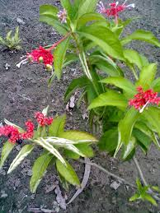
ধন্যবাদ

